Slide 1
Портфоліо вчителя математики загальноосвітньої школи І-ІІІ ступенів села Постолівка Лахман Ольги Степанівни

Slide 2
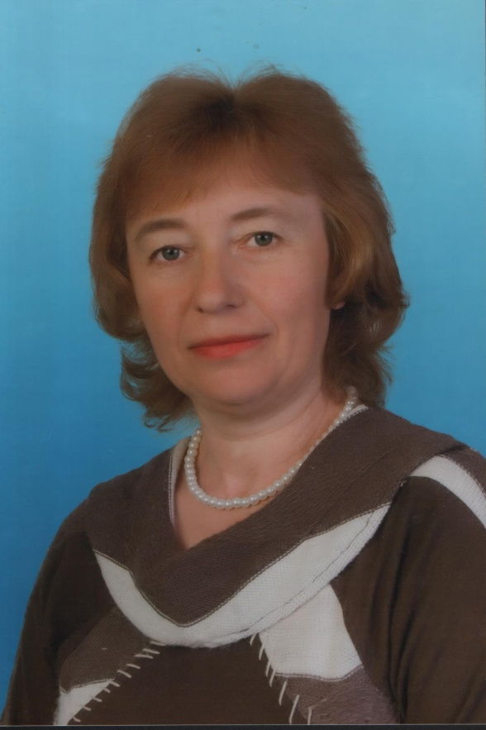
Будьмо знайомі
Лахман Ольга Степанівна
Дата народження: 25.10.1968 р.
Освіта вища
Заклад, який закінчила ЛДУ
ім. І. Франка, 1992 р.
Спеціальність вчитель
математики, викладач
Кваліфікація спеціаліст вищої кваліфікаційної
категорії, старший вчитель
Місце роботи загальноосвітня школа І-ІІІ ступенів
села Постолівка
Стаж 23 роки

Slide 3
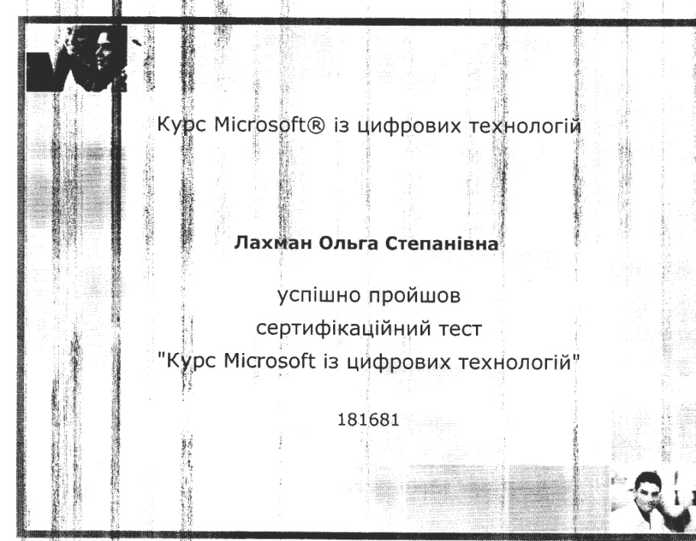
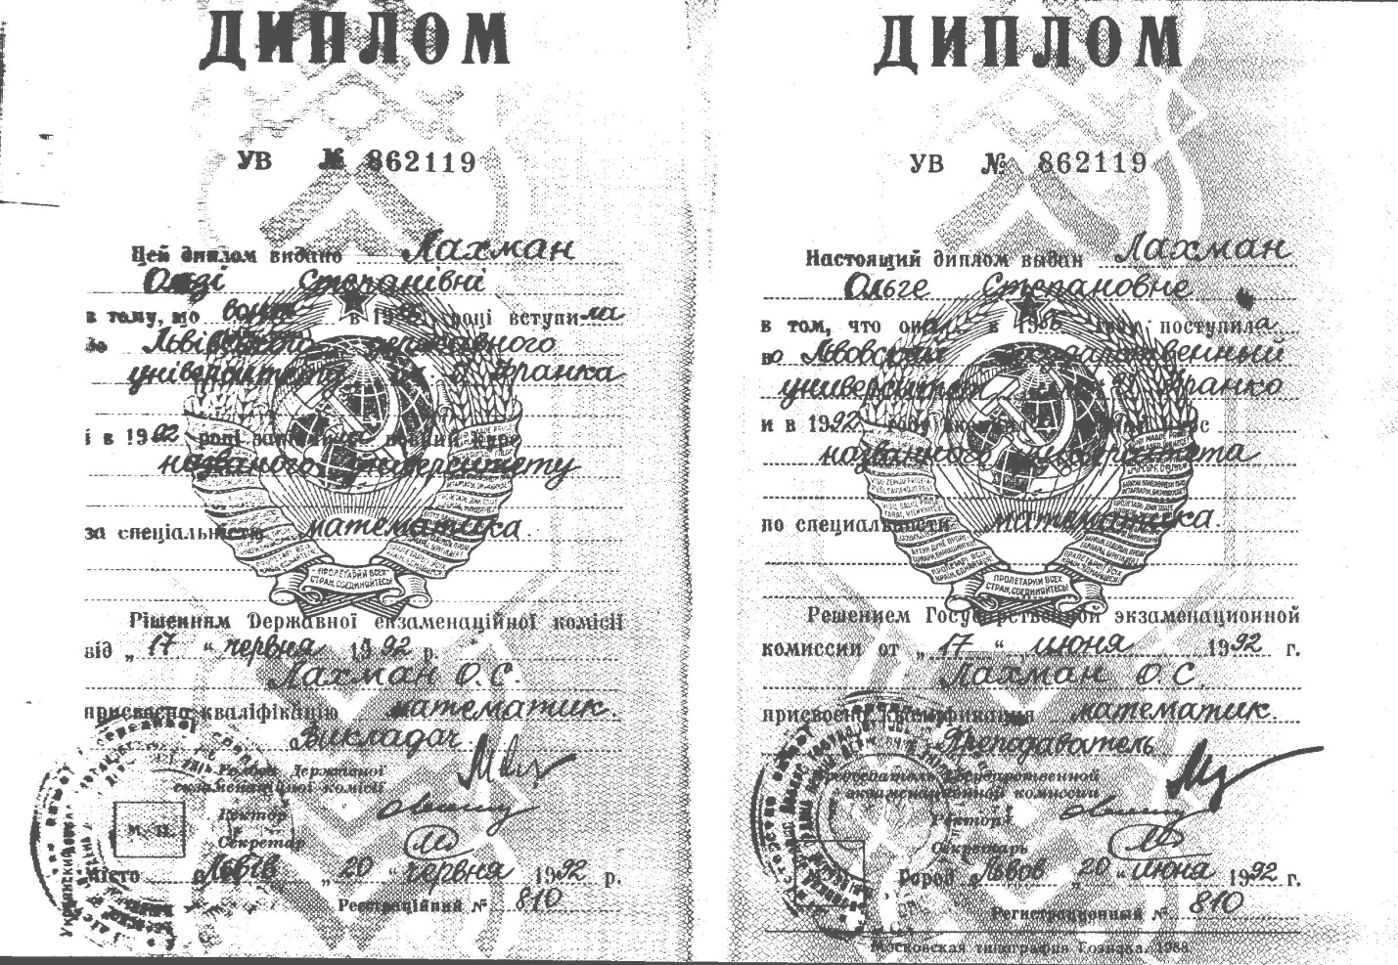

Slide 4
Життєве кредо
Будь добрим до ближнього
і добро повернеться до тебе
Педагогічне кредо
Учитель не той, хто вчить,
а той у кого вчаться

Slide 5
Життя чудове лише двома речами: вчитися математики і навчати математики. С. Пуасон Проблема над якою працюю Групова навчально-пізнавальна діяльність учнів на уроках математики

Slide 6
Актуальність проблеми
Групова робота активізує мисленнєву діяльність учнів,
допомагає згуртувати класний колектив, вчить учнів
самостійно працювати з додатковою літературою,
розвиває вміння аналізувати, систематизувати,
узагальнювати вивчений матеріал.

Slide 7
Технології на уроках математики
Технологія
ситуативного
моделювання
Проектна технологія
Технологія колективно-групового навчання
Інтерактивні технології
Технологія успіху
Технологія навчання через дослідження
Інформаційні технології

Slide 8
… знову шукати стежок непроторених …
Бо життя - вічний рух, де немає повторення.
М.Луків
Робота на уроках математики з використанням інтерактивних методів і вправ
Кейс-метод
Метод проектів
Обговорення проблеми
в загальному колі;
Ажурна пилка;
Мікрофон;
Незакінчене речення;
Мозковий штурм;
Навчаючи - вчуся;
Аналіз ситуації;
Рішення проблем;

Slide 9
В своїй діяльності використовую такі форми роботи:
Індивідуальна;
Парна;
Кооперативно-групова;
Колективна;
Фронтальна

Slide 10
Результативність
педагогічної діяльності
Якість навчальних досягнень учнів
5 клас – 62%
6 клас – 62%
7 клас – 62%
8 клас – 54%
Успішність - 100 %

Slide 11
Якість навчальних досягнень учнів за
І семестр 2015-2016 н. р.

Slide 12
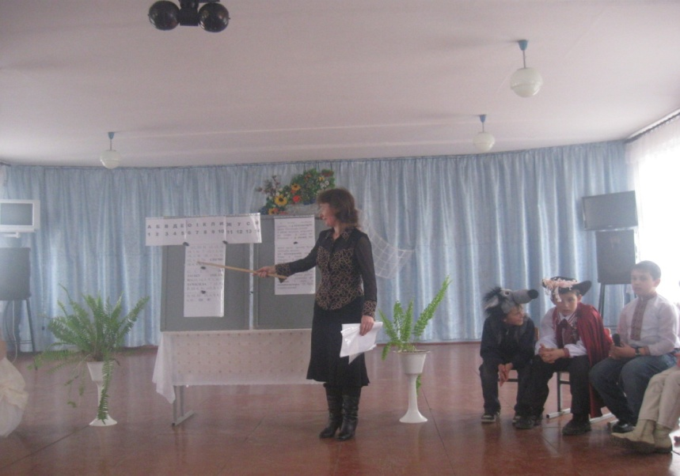
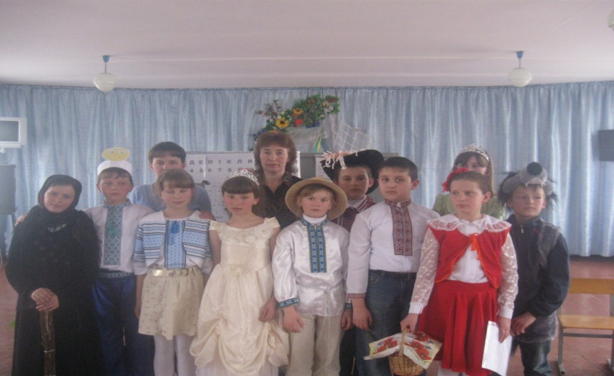
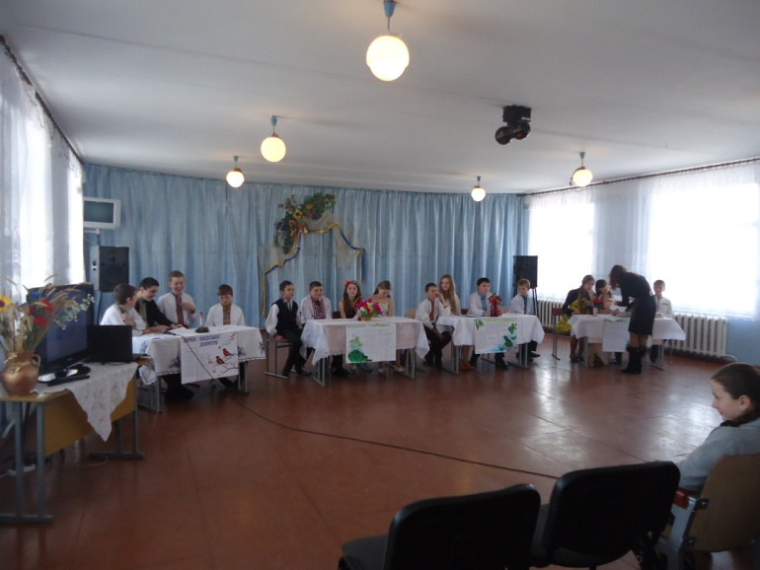
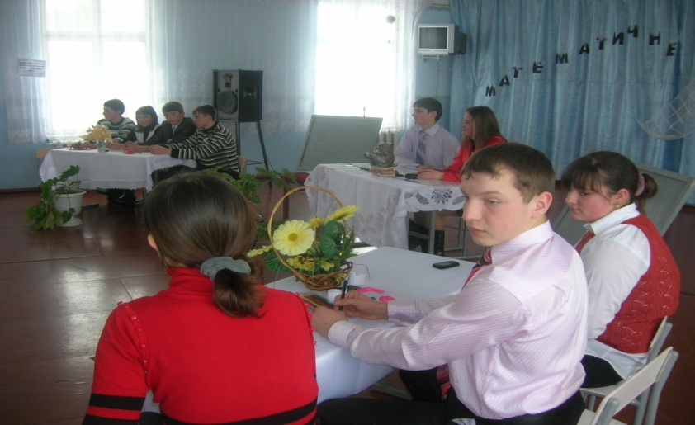
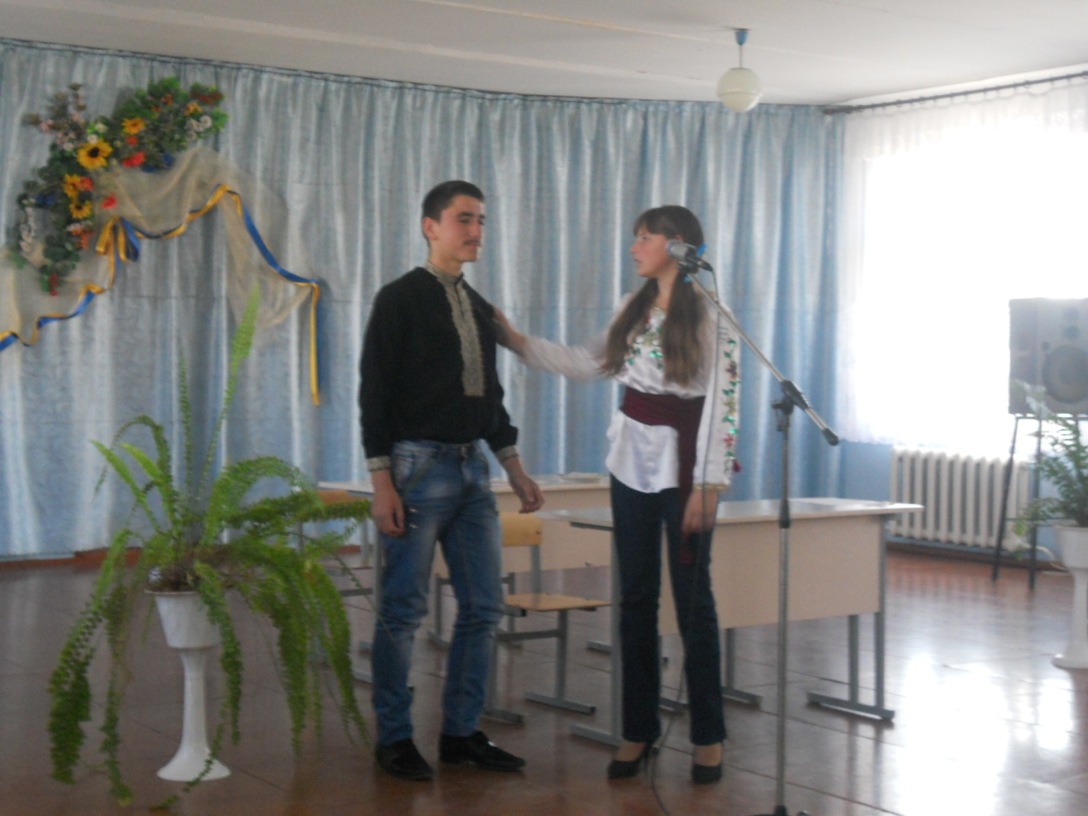
Позакласна робота з математики
“Мовою казки про математику”
Математика
і гумор
LG-
ЕВРИКА

Slide 13
Результати Всеукраїнської олімпіади з математики
(районний тур)
2011 р. - Яворська Тетяна (учениця 7 класу) І місце
2013 р. – Яворська Тетяна (учениця 9 класу) 5 місце
Цвігун Олеся (учениця 8 класу) 6 місце
Сеник Михайло (учень 7 класу) І місце
2014 р. - Мостецький Михайло (учень 11 класу) 7 місце
Яворська Тетяна (учениця 10 класу) 5 місце
Цвігун Олеся (учениця 9 класу) 8 місце
2015 р. - Яворська Тетяна (учениця 11 класу) І місце

Slide 14
Результати ЗНО 2015
Мостецький Михайло - 198 балів
Мокрій Андрій - 181,5 бали
Буряківський Ігор - 180 балів

Slide 15
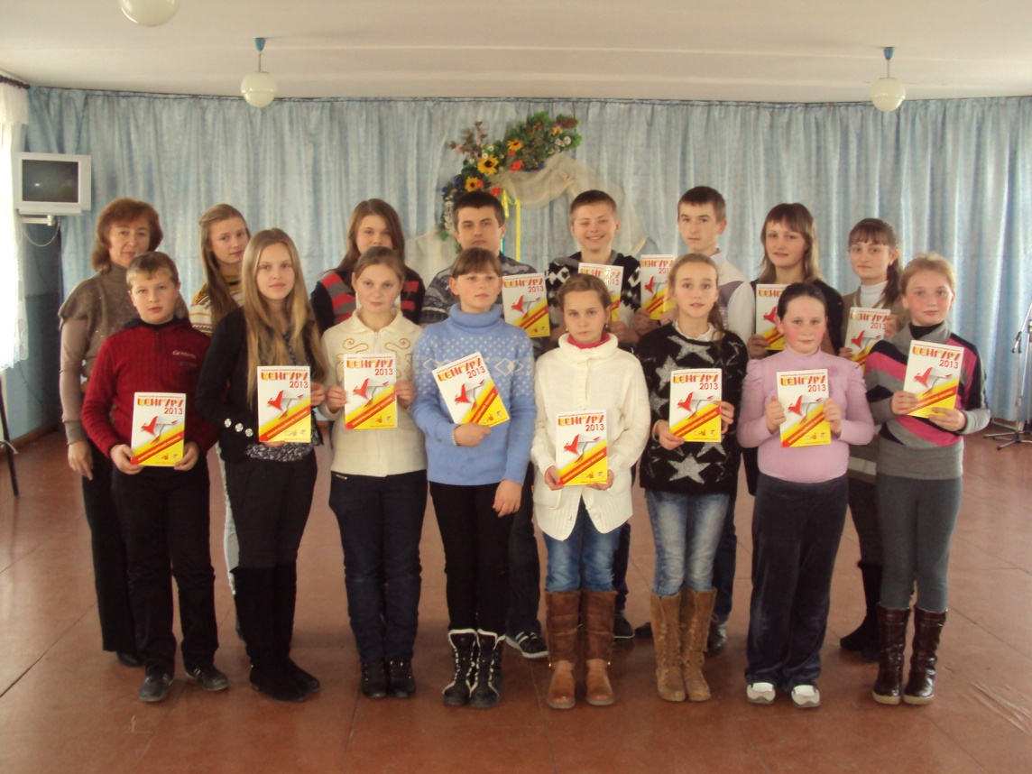
Участь у міжнародному математичному конкурсі “Кенгуру”

Slide 16
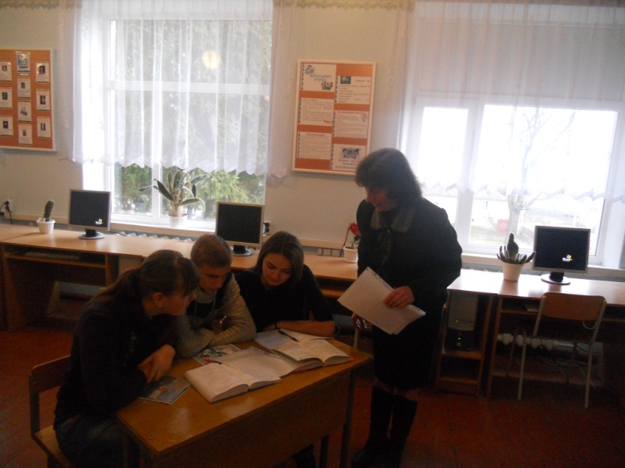
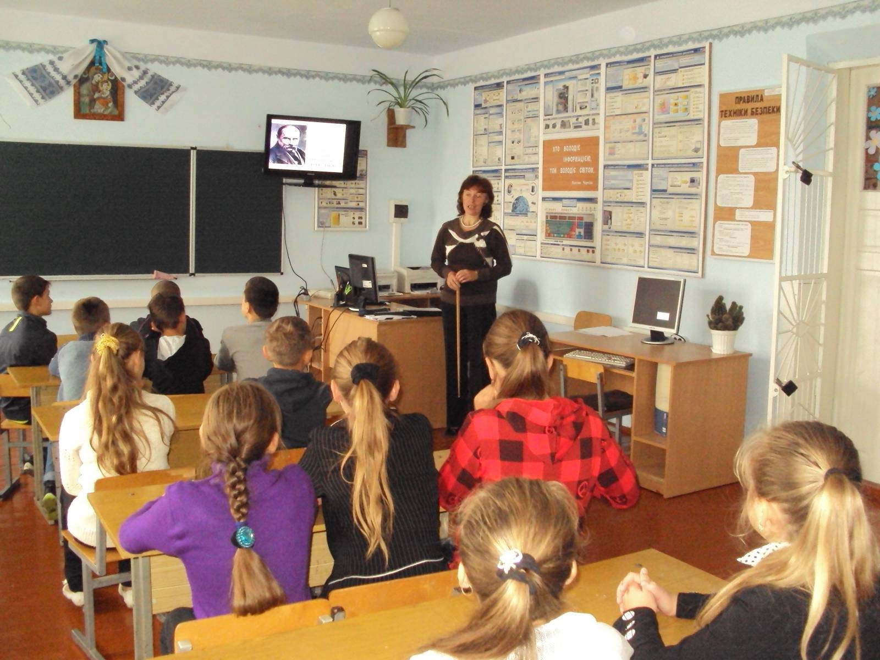
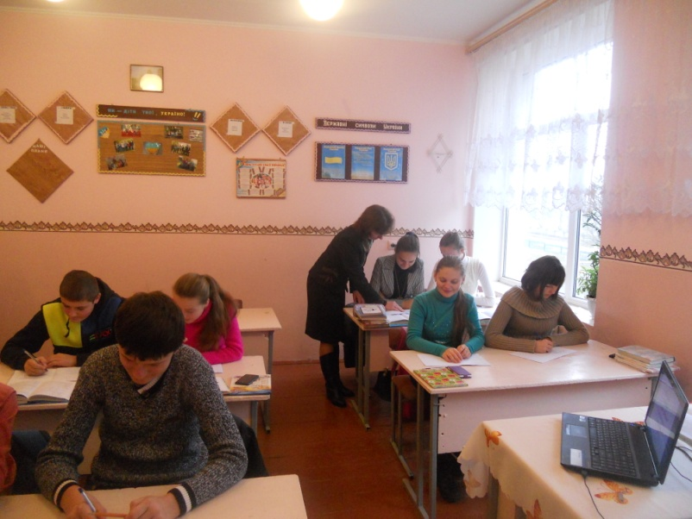
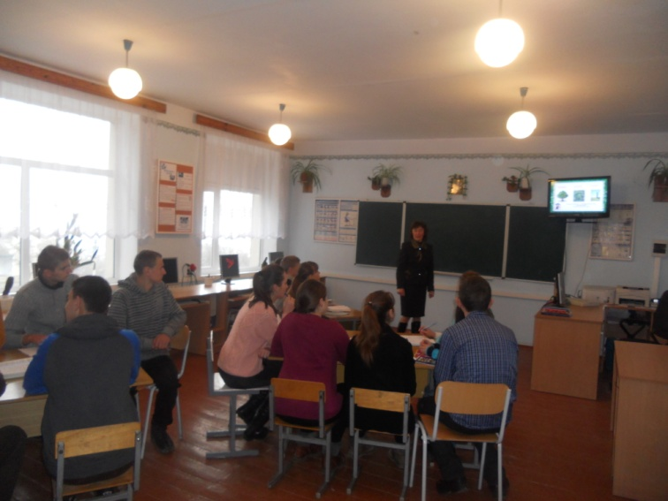
Педагогічна діяльність у світлинах

Slide 17
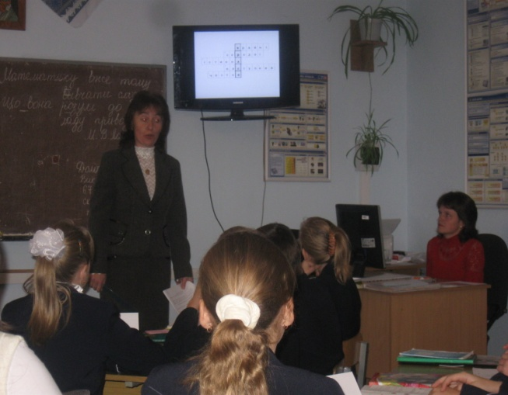
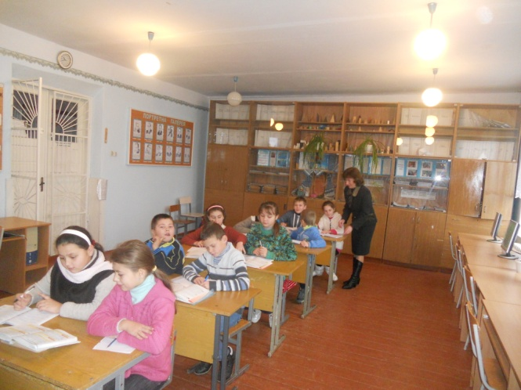
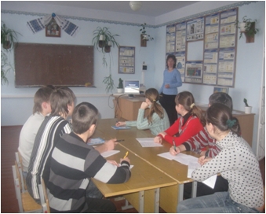
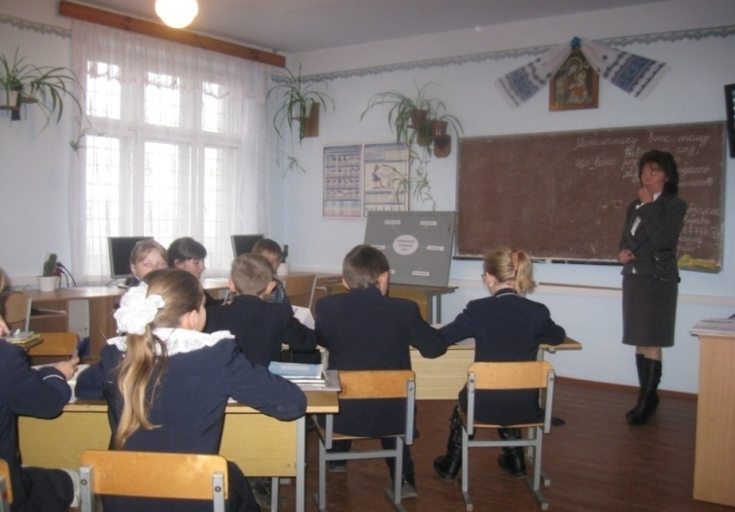

Slide 18
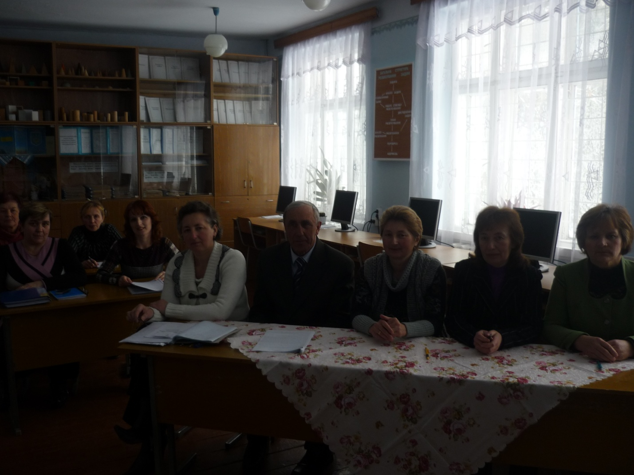
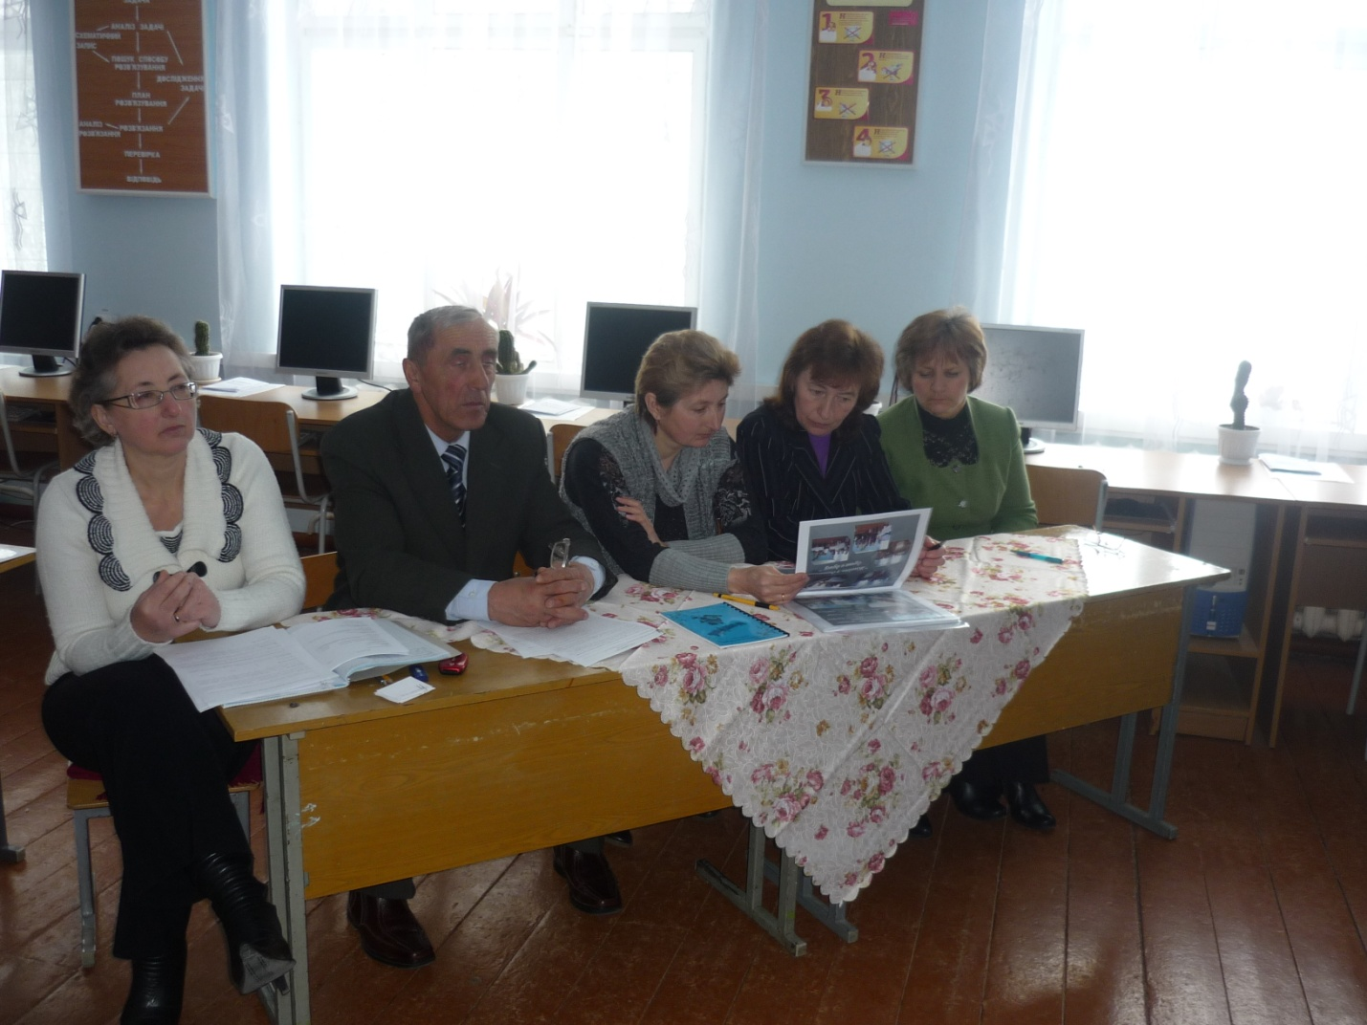
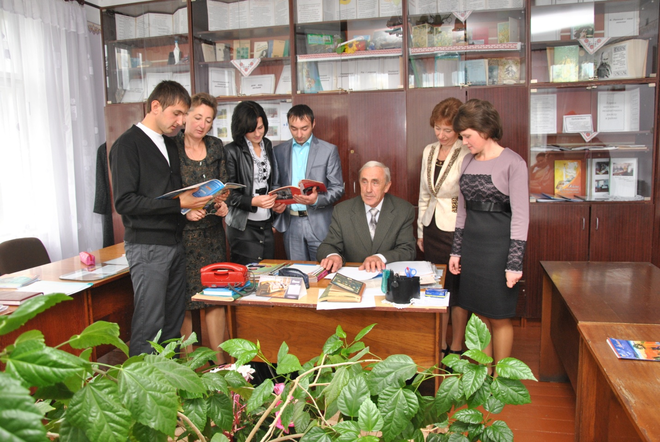
Науково-методична діяльність
Засідання атестаційної комісії ЗОШ І-ІІІ ступенів села Постолівка
Робота з молодими
вчителями

Slide 19
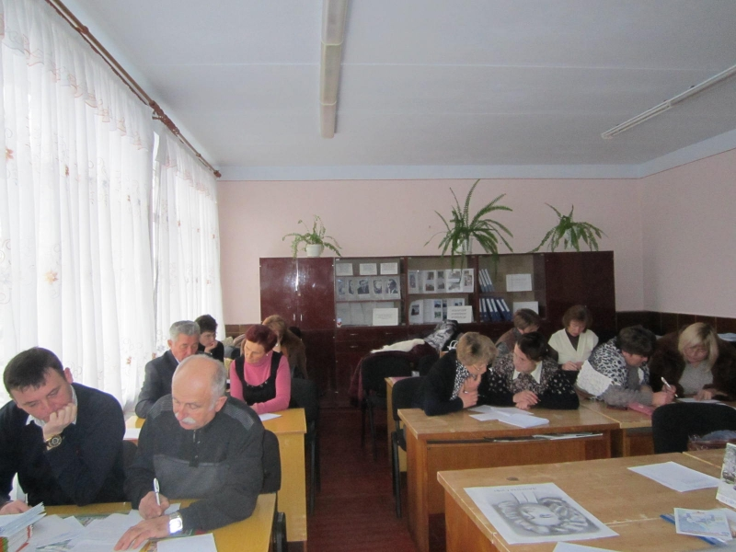
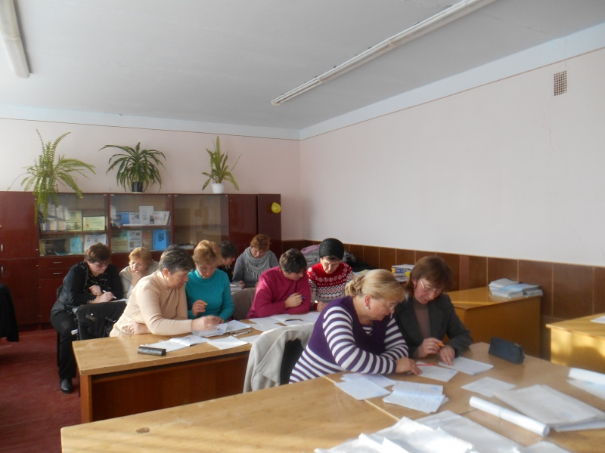
Науково-методична діяльність
Участь у роботі комісії з перевірки завдань учасників ІІ етапу Всеукраїнської олімпіади з математики

Slide 20
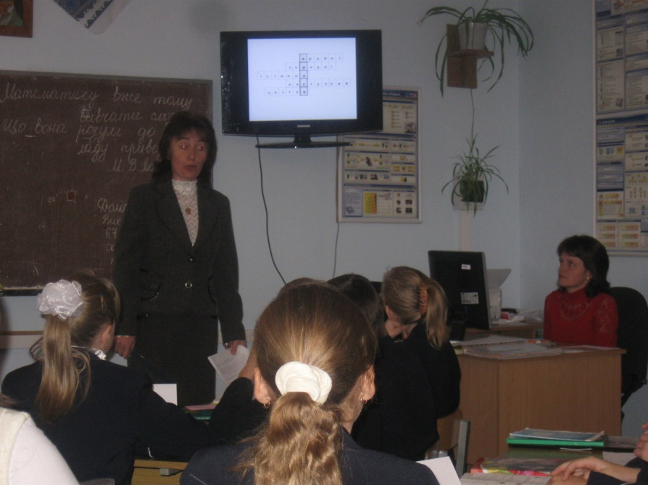
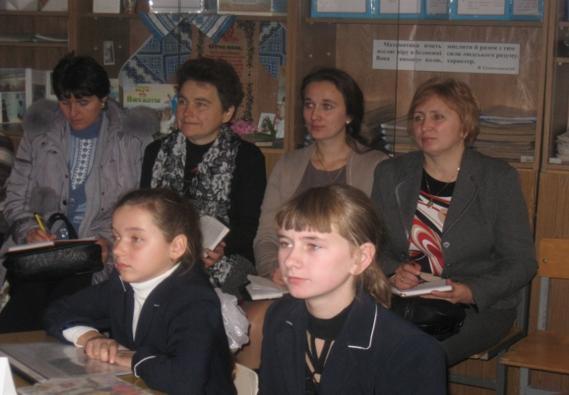
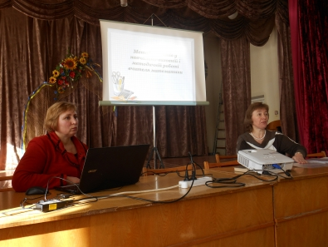
Участь у роботі МО вчителів математики
У 2014 - 2015 р. – виступ на засіданні МО вчителів математики «Національна стратегія розвитку освіти в Україні на період до 2021 року».

Slide 21
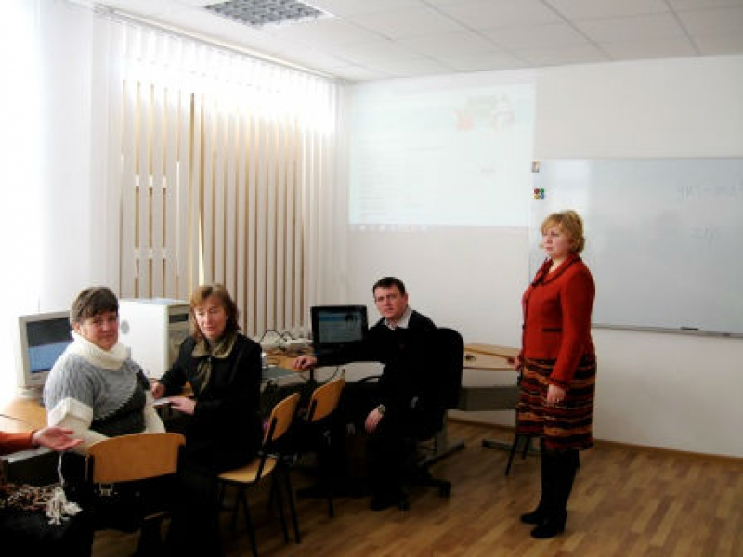
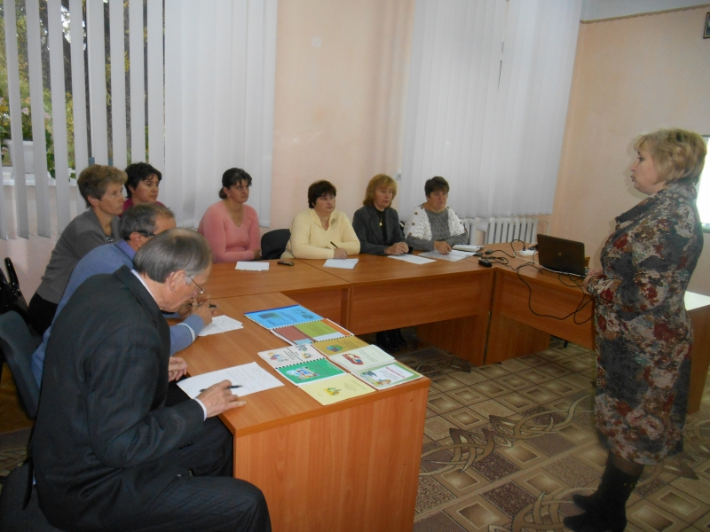
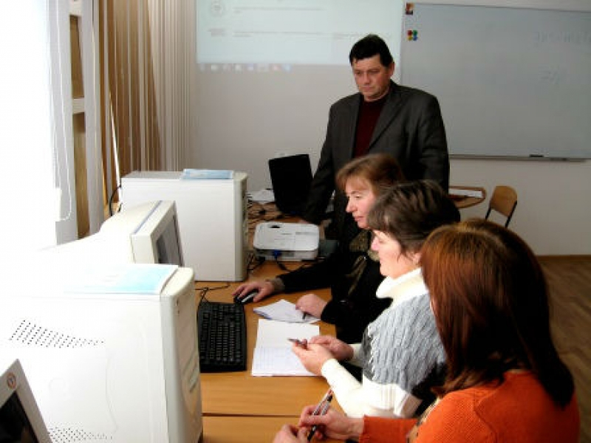
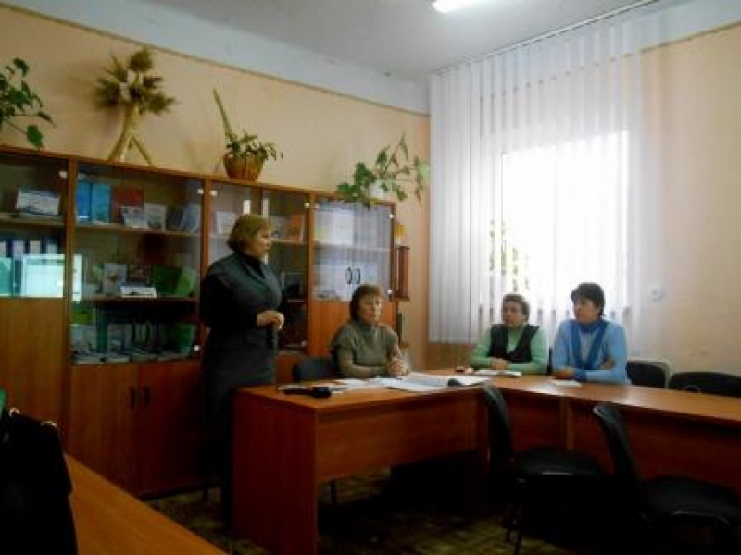
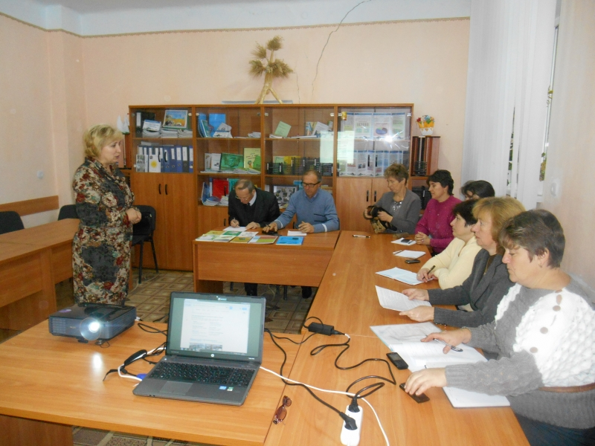
Участь у роботі творчої групи по створенню сайту вчителів математики Гусятинського району

Slide 22
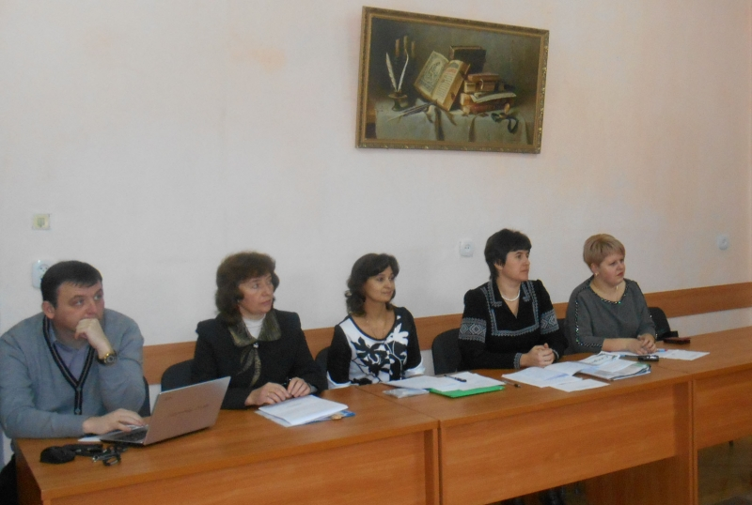
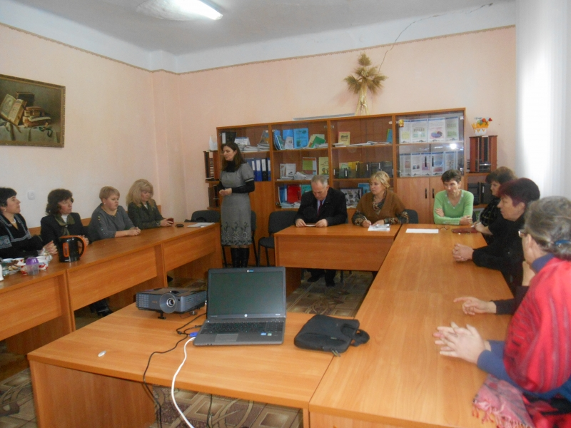
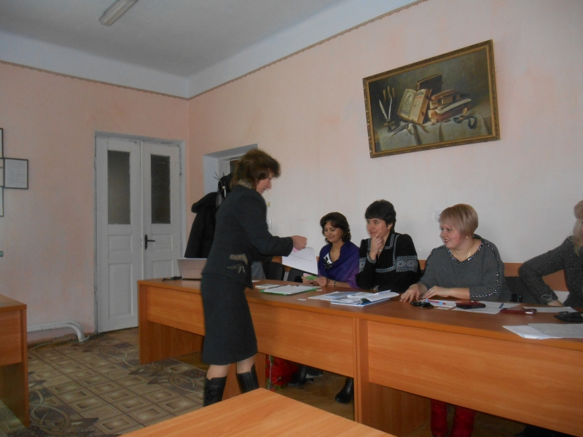
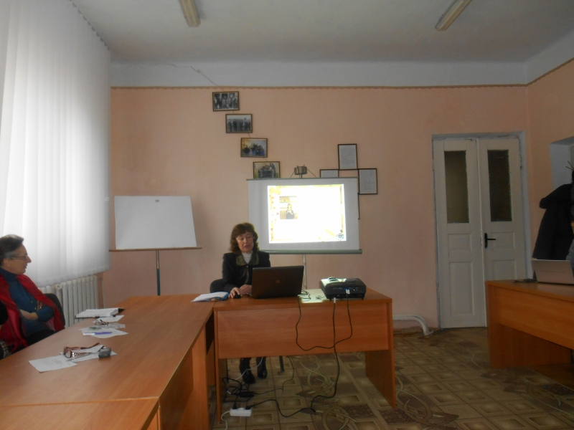
Я – фіналіст І етапу Всеукраїнського конкурсу “Вчитель року-2016”

Slide 23
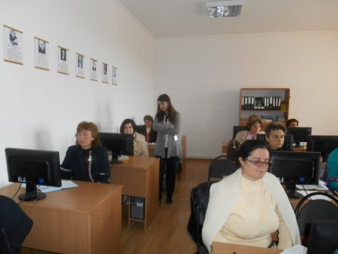
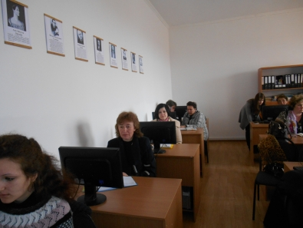
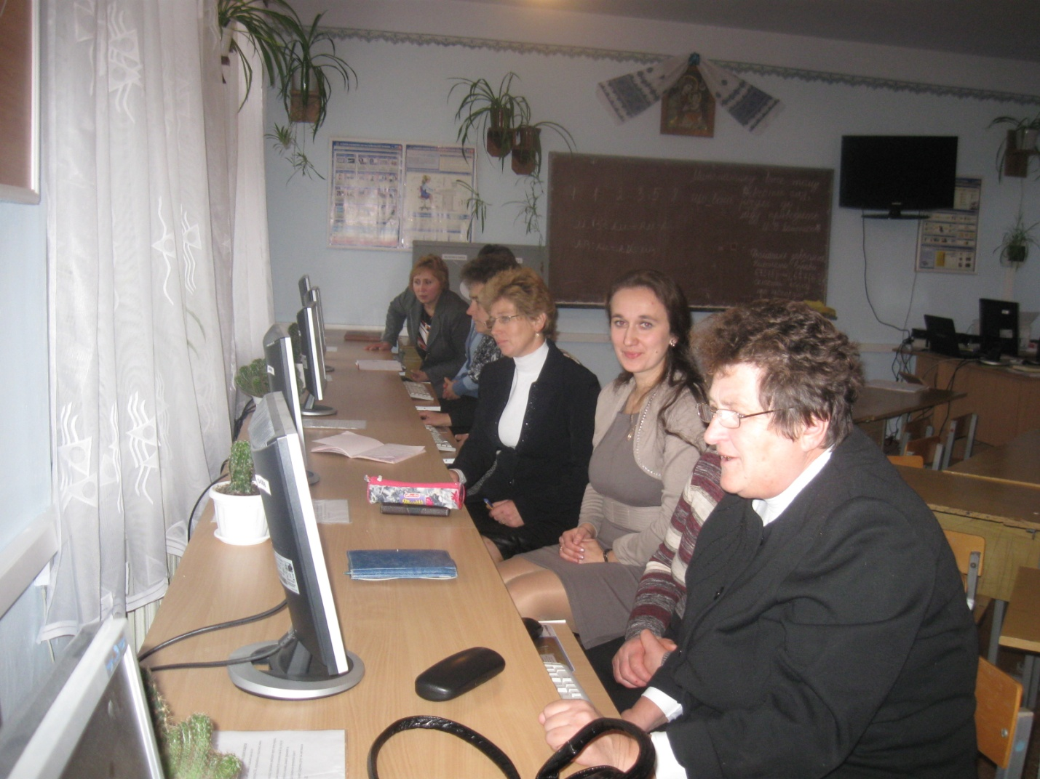
Семінар-практикум «Використання ІКТ під час групових форм і методів навчання на уроках математики».

Slide 24
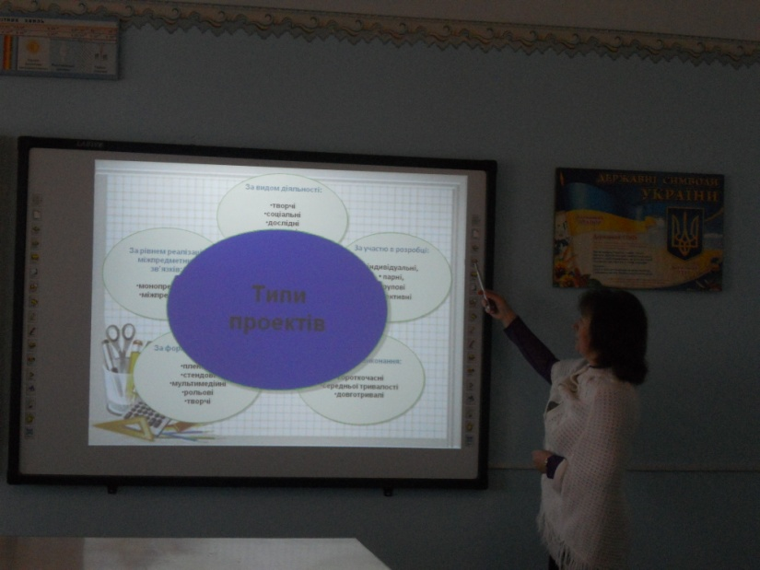
Участь у обласному семінарі методистів з математики районних методичних кабінетів. Виступила зі стендовою доповіддю “Метод проектів у навчальній і методичній роботі”

Slide 25
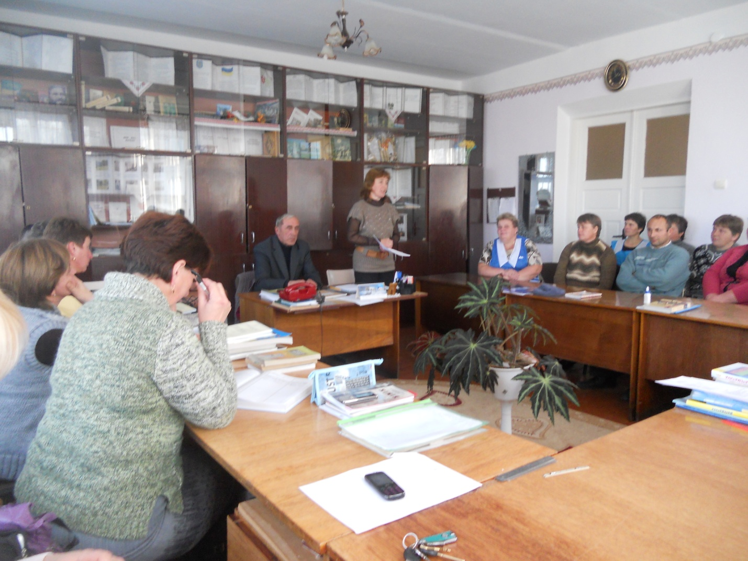
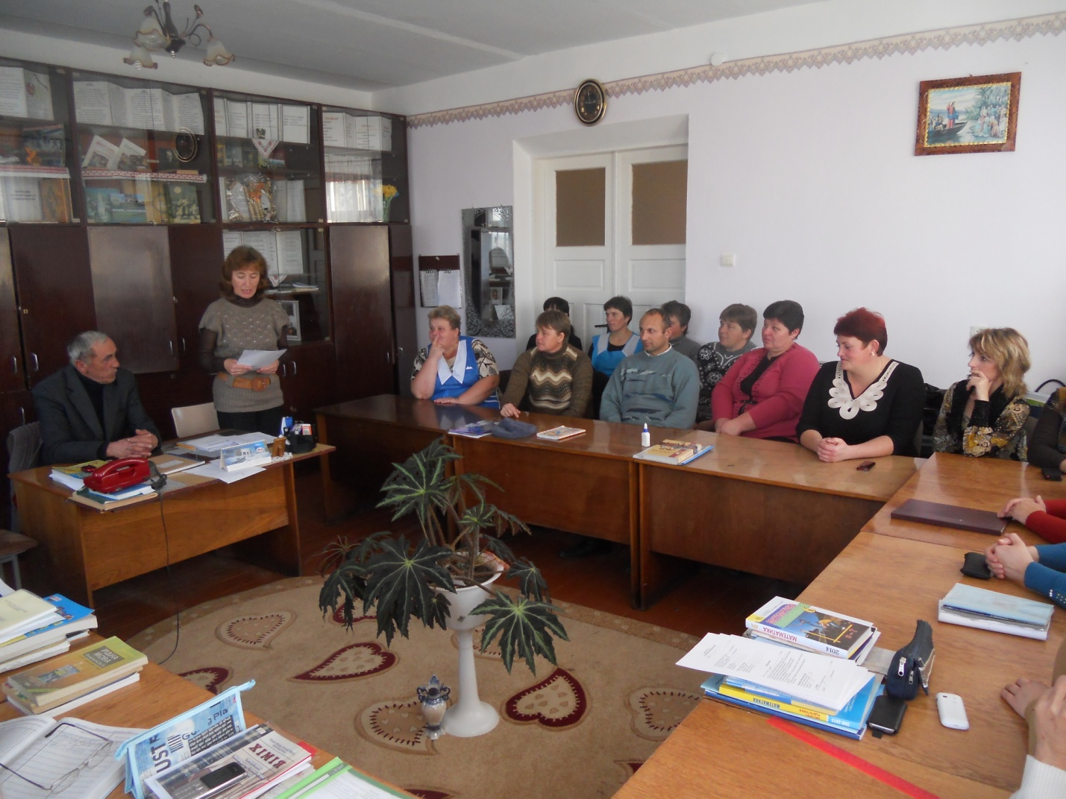
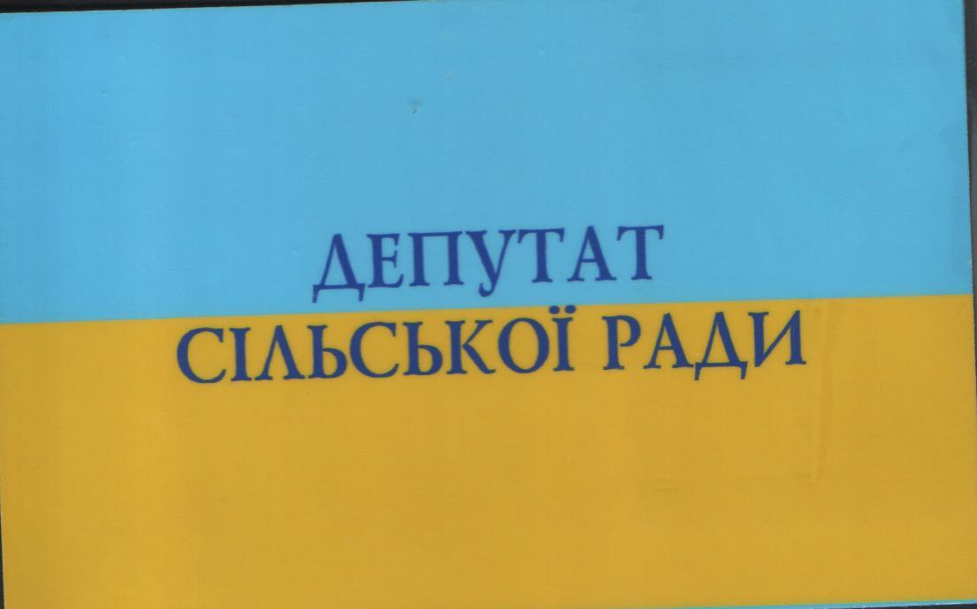
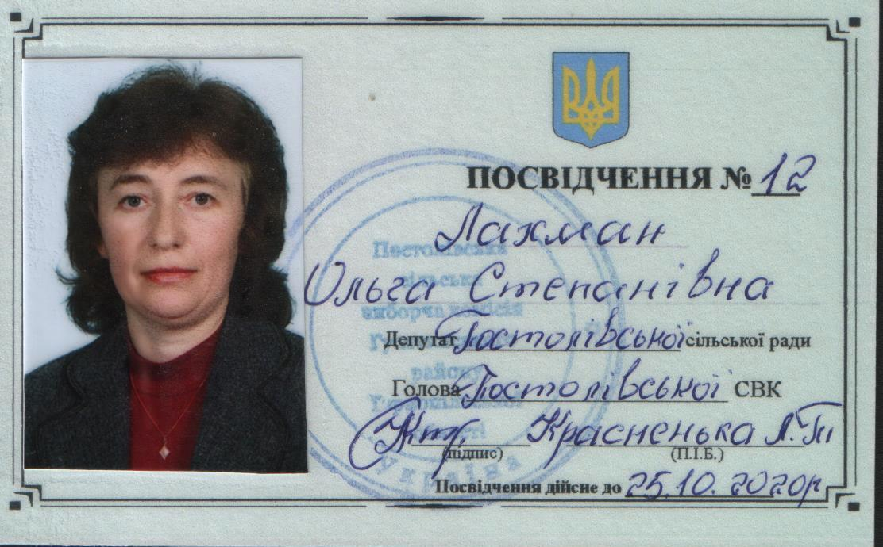
Громадська діяльність
Голова ПК школи (збори трудового колективу)

Slide 26
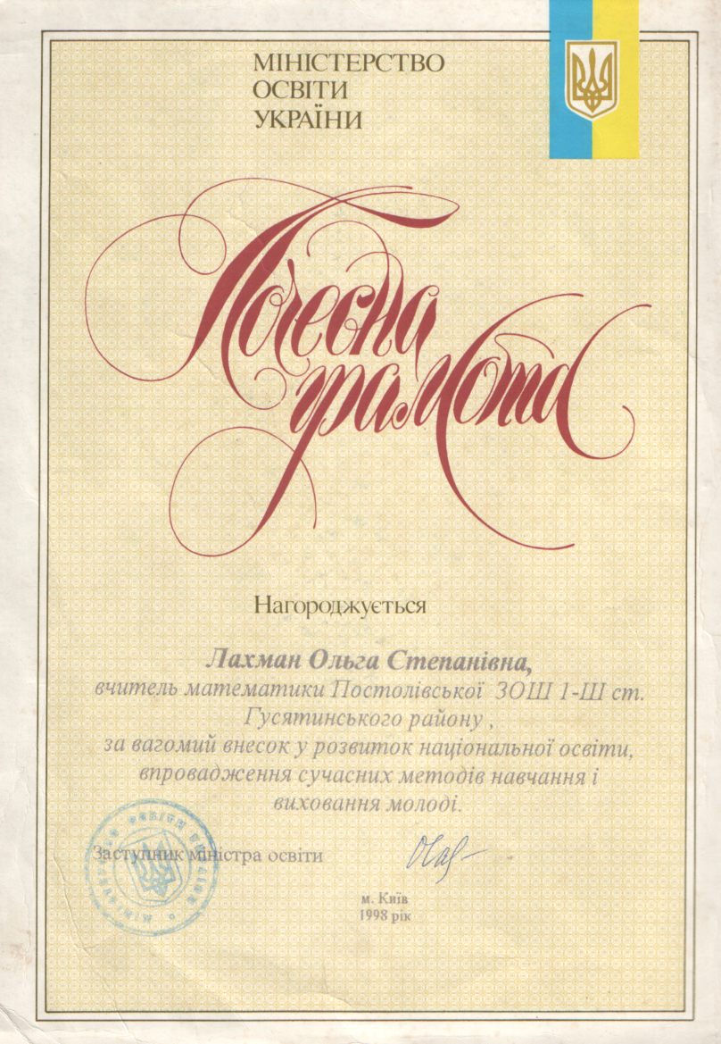
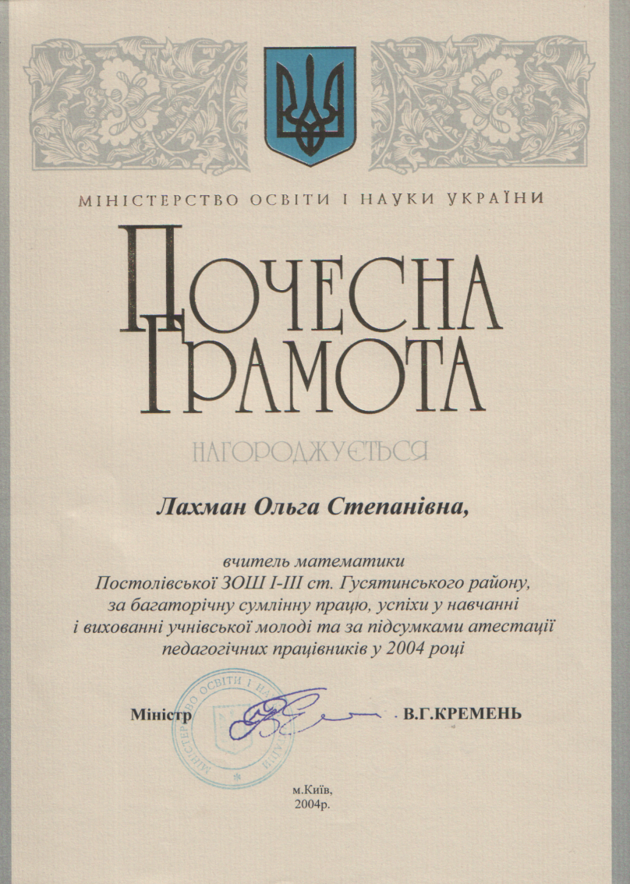
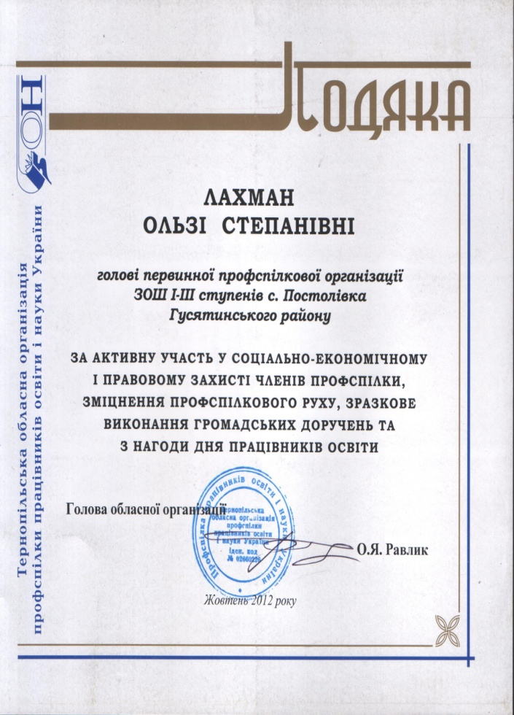
Мої нагороди

Slide 27
Мої послідовники - моя гордість
Вершигора Оксана – вчитель математики і фізики
Грош (Гаврилюк) Світлана Іванівна – вчитель математики та інформатики
Кибало (Дудун) Людмила Григорівна – вчитель математики та інформатики
Хом’як (Бабій) Марія Володимирівна - вчитель математики та інформатики
Гуменна (Ступніцька) Марія Олексіївна – вчитель математики та інформатики
Котуцький Василь Михайлович - вчитель математики і фізики

Slide 28
Дякую
за увагу!

